Slide 1
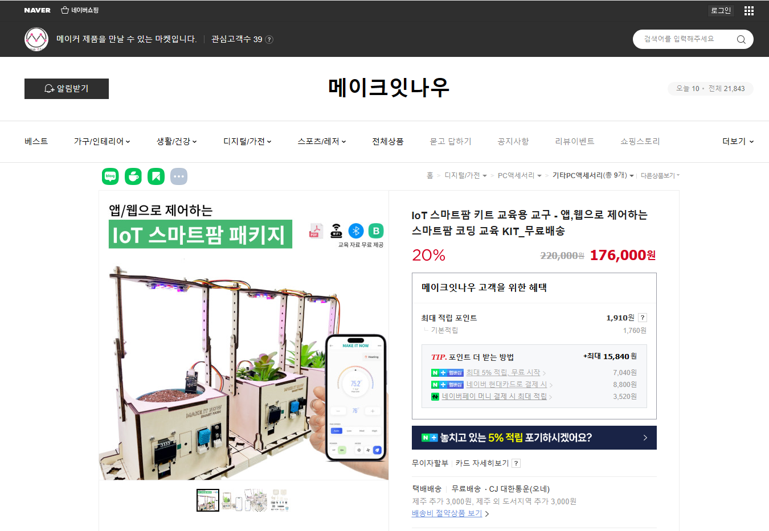
IoT 스마트팜 키트 교육용 교구 - 앱,웹으로 제어하는 스마트팜 코딩 교육 KIT_무료배송 : 메이크잇나우 (naver.com)
가격 176000
보유
온,습도센서
조도센서
토양수분센서
버튼센서

Slide 2
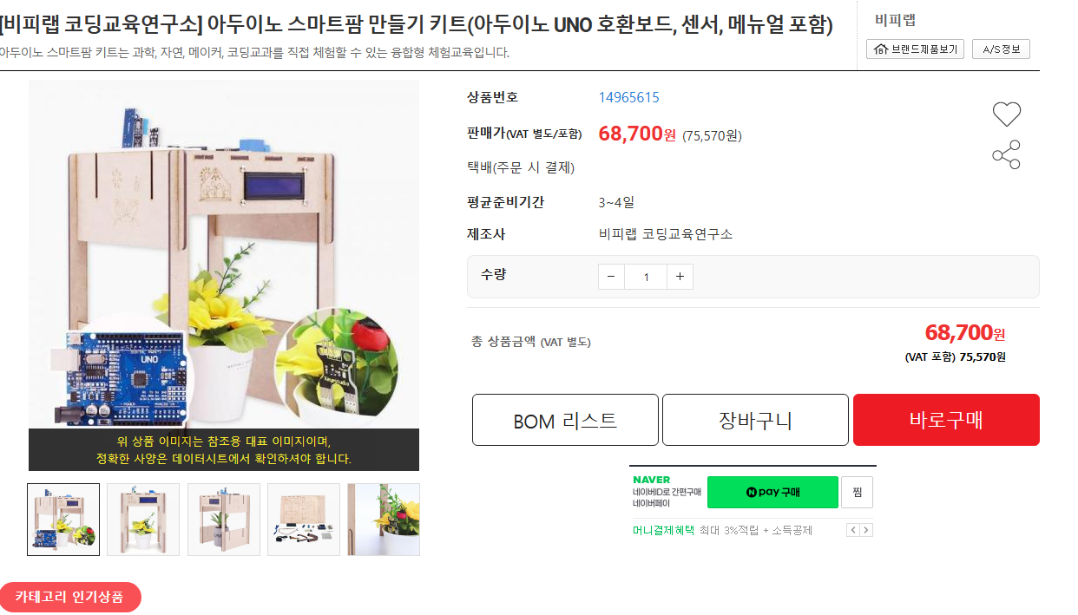
아두이노 스마트팜 만들기 키트(아두이노 UNO 호환보드, 센서, 메뉴얼 포함) / 디바이스마트 (devicemart.co.kr)
가격 68000
보유
온,습도센서
조도센서
토양수분센서

Slide 3
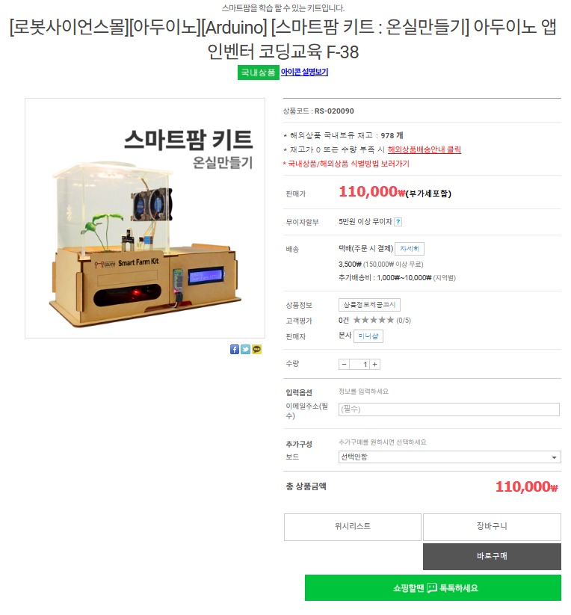
[로봇사이언스몰][아두이노][Arduino] [스마트팜 키트 : 온실만들기] 아두이노 앱인벤터 코딩교육 F-38 (robotscience.kr)
가격 110000
보유
온,습도센서
조도센서
토양수분센서

Slide 4
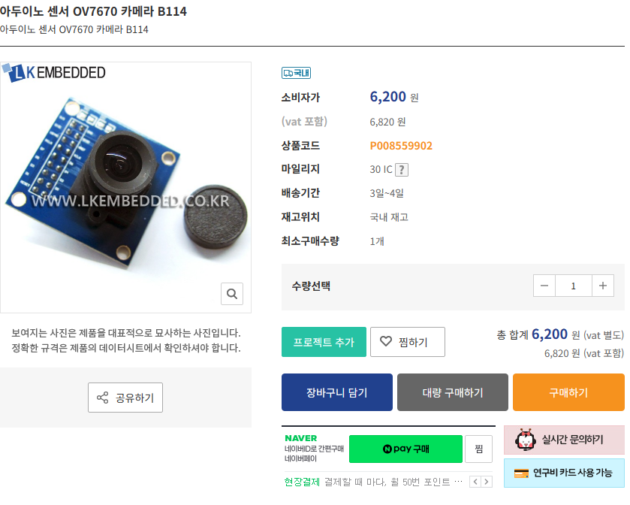
아두이노 센서 OV7670 카메라 B114 : 엘케이 > BRAND SHOP > MCU보드/제어모듈 (icbanq.com)

Slide 5
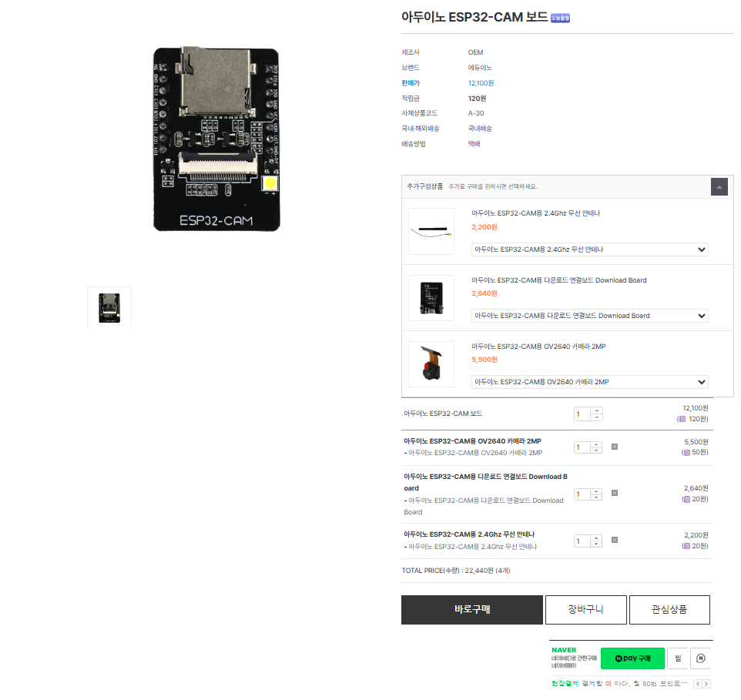
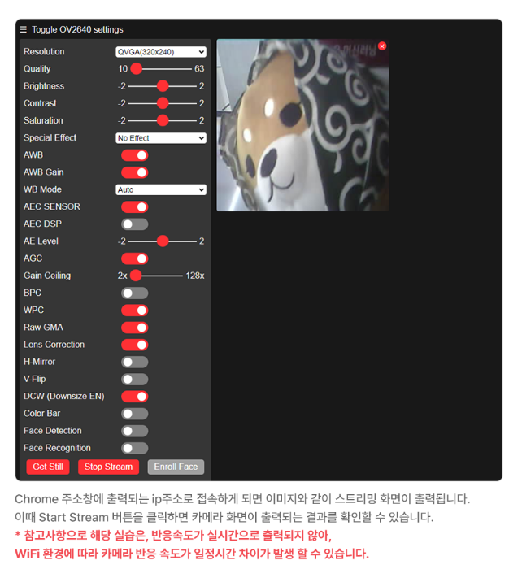
에듀이노-코딩교육 전문 쇼핑몰 (eduino.kr)
가격: 22440

Slide 6
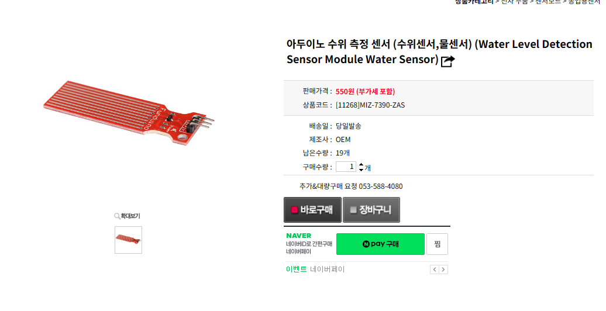
아두이노 수위 측정 센서 (수위센서,물센서) (Water Level Detection Sensor Module Water Sensor) (mechasolution.com)

Slide 7
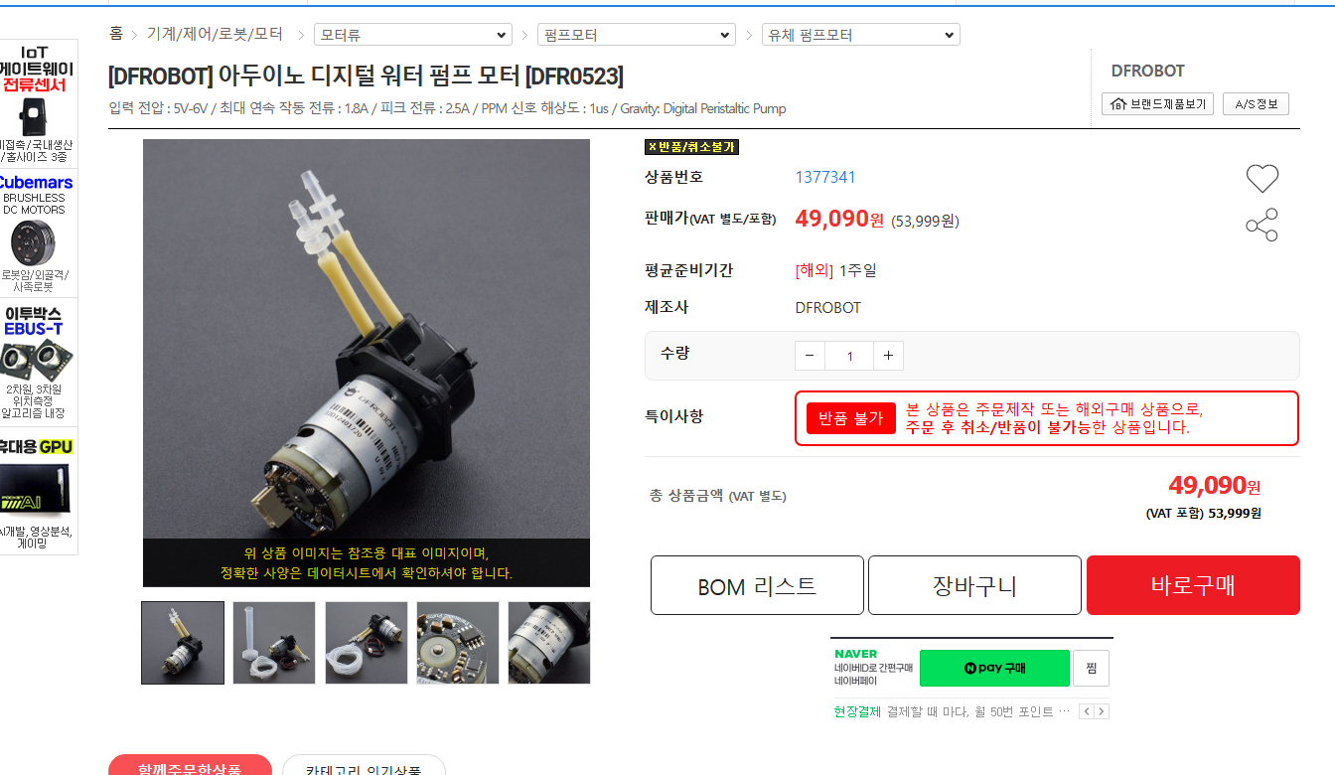
아두이노 디지털 워터 펌프 모터 [DFR0523] / 디바이스마트 (devicemart.co.kr)

Slide 8
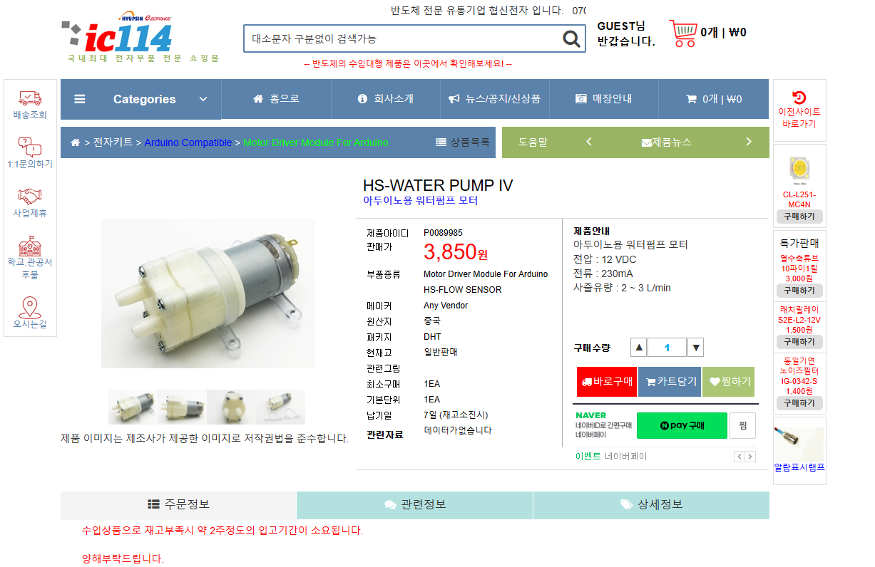
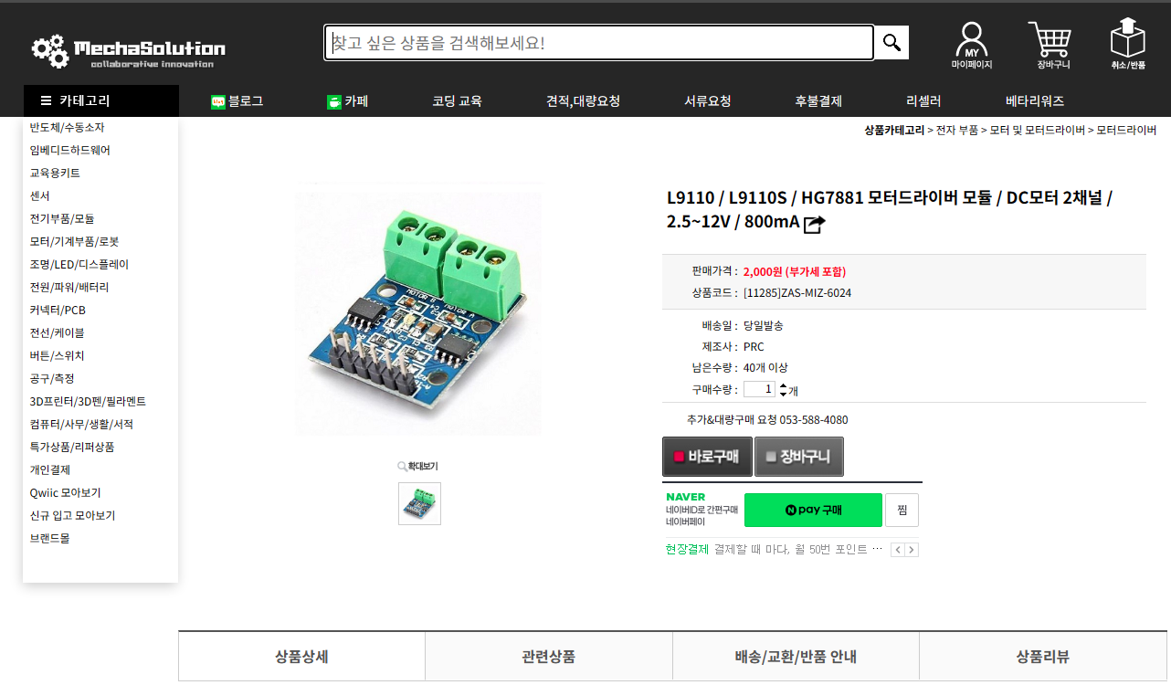
L9110 / L9110S / HG7881 모터드라이버 모듈 / DC모터 2채널 / 2.5~12V / 800mA (mechasolution.com)
(4) [아두이노] 스마트팜 만들기 2, 워터펌프모터로 물 자동공급장치 만들기, Creating an automatic water supply system, Arduino - YouTube

